Slide 1
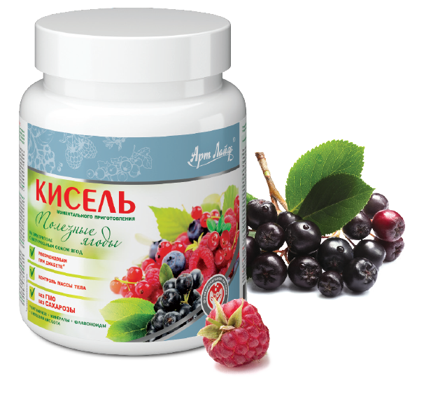
НОВИНКА!
КИСЕЛЬ «ПОЛЕЗНЫЕ ЯГОДЫ» на эритритоле – это специализированный пищевой продукт*.
То есть пищевой продукт с заданными свойствами, который специально разработан для людей, контролирующих массу тела и показатели уровня сахара крови.
Свидетельство о государственной регистрации RU.77.99.32.004.Е.001776.04.18 от 25.04.2018

Slide 2
ОСНОВНЫЕ ПРЕИМУЩЕСТВА:
Кисель «Полезные ягоды» создан на основе натурального ягодного сока. Помимо ягод малины и брусники в него добавлен концентрированный сок аронии. Арония – одна из самых полезных ягод, которую рекомендуют употреблять для нормализации давления и укрепления иммунитета.
В состав продукта входит современный природный сахарозаменитель эритритол. Эритритол легко усваивается организмом, имеет нулевой гликемический индекс, безвреден для зубов, безопасен при диабете.

Slide 3
ОСНОВНЫЕ ПРЕИМУЩЕСТВА:
Кисель «Полезные ягоды» обогащен специально подобранным комплексом веществ с антиоксидантным и сосудоукрепляющим действием. Витамины, антоцианы, натуральные биофлавоноиды (гесперидин, рутин) способствуют укреплению сосудов, поддерживают работу органа зрения, уменьшают чувство усталости, повышают активность иммунной системы.
1 порция киселя обеспечивает организму до 30% от рекомендуемой суточной потребности в витаминах и микроэлементах.

Slide 4
ОСНОВНЫЕ ПРЕИМУЩЕСТВА:
Содержит комплекс важных микроэлементов.
Пиколинат хрома известен как кофактор инсулина, крайне важен для поддержания здорового обмена глюкозы и углеводов. При дефиците хрома может наблюдаться повышенный аппетит.
Йод имеет важнейшее значение для здоровья щитовидной железы.
Цинк и медь оказывают антиоксидантное действие и играют важную роль в поддержке здоровья иммунной системы.
Калорийность 1 порции – 24,8 ккал

